Slide 1




Breve introducción a la Sesión 4
Velocidades más seguras
Fred Wegman
Delft University of Technology

Slide 2




Velocidad, riesgos y comportamiento humano
La velocidad es un factor básico y de aumento del riesgo en los choques
Gran cantidad de violaciones de los límites de velocidad por muchos y en todas partes
Las personas tienden a creer que pueden acelerar sin aumentar su riesgo (‘paradoja: Es falso, pero lo demuestran todos los días’)
A muchos usuarios de la carretera les encanta conducir rápido, y no les gusta la fiscalización policial

Slide 3
¿Por qué gestionar las velocidades de conducción?
Protección a los conductores de su propia falta de juicio
Protección a los usuarios vulnerables de vías
(Disminución del consumo de combustible, contaminación atmosférica y/o acústica)

Slide 4
Perspectiva en seguridad vial: ¿Por qué centrarse en gestionar/reducir las velocidades de conducción?
Factor de riesgo importante en el número y gravedad de los siniestros
En muchos países los límites de velocidad son demasiado altos para las condiciones de la carretera y la variedad de usuarios
Violación del límite de velocidad: Excesiva (por encima del límite legal) e inadecuada (demasiado rápido para las condiciones prevalecientes, pero dentro de los límites)

Slide 5
Velocidad y colisiones
Relación estadística muy fuerte entre la velocidad (velocidad media) y la seguridad vial: Si la velocidad baja, las lesiones disminuyen; si la velocidad aumenta, las lesiones aumentan
La dirección causal entre la velocidad y la seguridad vial es clara
Relación dosis-respuesta clara entre los cambios en la velocidad y los cambios en la seguridad vial
La relación puede ser explicada por las leyes de la física
Distancia de parada = distancia de reacción + distancia de frenado
Energía cinética en un choque (½ mv²): aumenta exponencialmente con la velocidad!

Slide 6
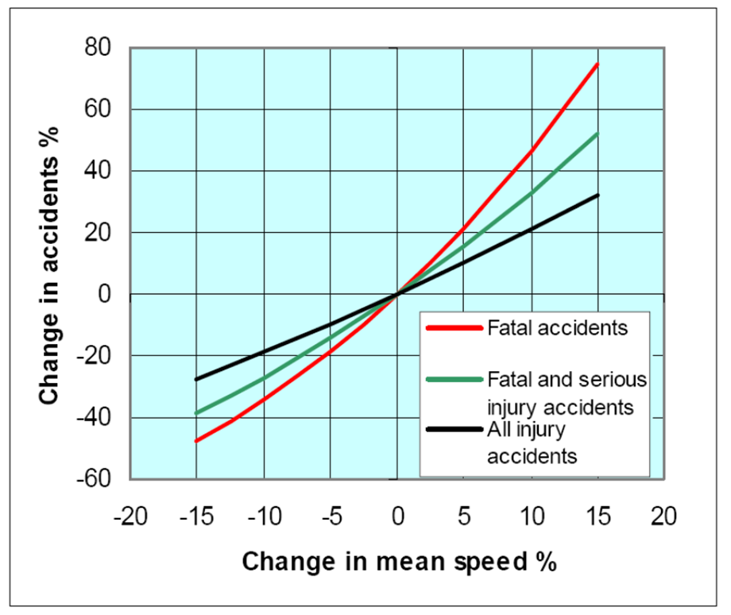
Relación media velocidad y riesgos de choque (Goran Nilsson, Suecia)

Slide 7
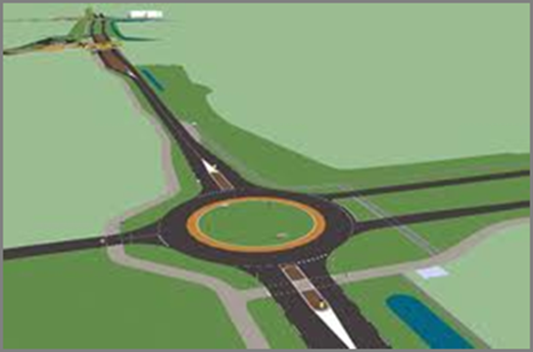
Sistema seguro: Velocidad no más segura, sino velocidad segura . Evitar energía cinética que produce lesiones graves
Prevención de conflictos, si las velocidades son demasiado altas
  Carriles separados para diferentes tipos de tráfico (velocidad o masivo)
    por ejemplo, carriles bici y caminos peatonales
  Direcciones de conducción opuestas con alta velocidad: Separación física
¿Conflictos inevitables? ¡Reduce la velocidad!
  Límite de velocidad más bajo
  Reducción de velocidad en las intersecciones
    Rotondas
    Mesetas/intersecciones elevadas
Y ¡recogimos evidencia de que esto funciona!

Slide 8
Cumplimiento y fiscalización del límite de velocidad
Fiscalización física en toda la zona (reductores de velocidad, chicanas, etc.)
Fiscalización policial inteligente y activa basada en la disuasión general (utilizando tecnología, ej. control de secciones)
Tecnología de vehículos como el Asistente de Velocidad Inteligente - ISA
Enfoque de tolerancia cero al exceso de velocidad en operaciones de gobiernos, empresas, propietarios de flotas

Slide 9
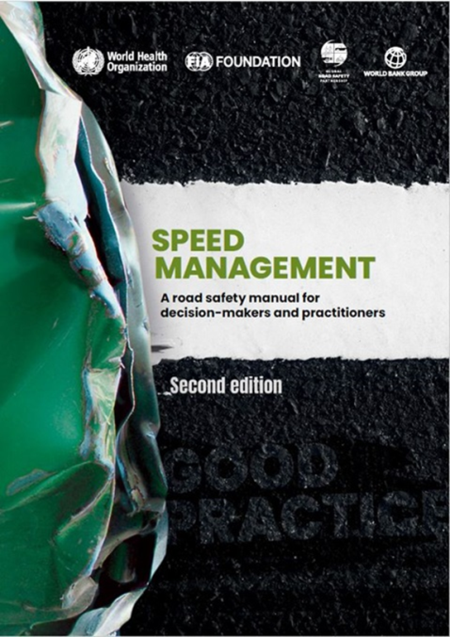
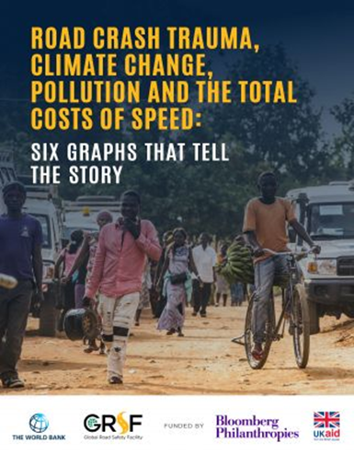
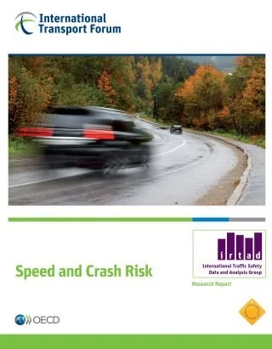
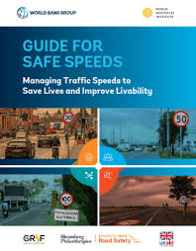
Velocidad y seguridad vial: Área bien documentada

Slide 10
PONENCIA Y PANELISTAS
Reducción velocidad experiencia europea
María Seguí, Consultora Internacional
Plan integral de gestión de la velocidad: Caso Uruguay
Juan José Olaizola, Subsecretario Ministerio de Transporte - MTOP (Uruguay)
Abodaje gestión de la velocidad: Caso Chile
Marcela Espinosa, CONASET (Chile)

